Slide 1
Актриса - легенда
Выполнила: учитель истории Гаврилькова Л.Н.

Slide 2
Содержание :
1. Ведение
2. Основная часть
особо одаренная;
знакомство с И. Пырьевым;
ошибки или невезение;
хочу в ваш колхоз;
Жить надо с восторгом;
великой себя не считаю.
3. Заключение.

Slide 3
Цель исследовательской работы:
осуществить поиск свидетельств творческой жизни актрисы советского кино, нашей землячки Марины Алексеевны Ладыниной, а также выяснить значение ее творчества для отечественного кино и общества.
Задачи:
- изучить литературу по теме;
- изучить свидетельства актеров- современников Ладыниной М.А.;
- узнать о памятнике Ладыниной М.А. в Назарове;
- провести анкетирование представителей разных поколений.

Slide 4
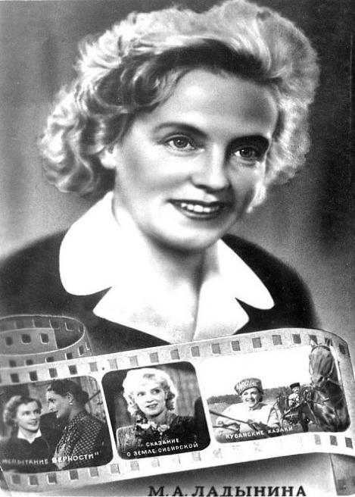
Местом рождения Марины Ладыниной считается село Назарово близ города Ачинска Красноярского края. Так записано во всех энциклопедиях. На самом деле будущая актриса родилась совсем в другом месте - в селе Скотинино Смоленской губернии. Но это название казалось ей неблагозвучным, и она изменила в документах место рождения на село Назарово, куда вместе с родителями переехала в раннем детстве.

Slide 5
Особо одаренная
В 1929 году волостной комитет комсомола направил Марину Ладынину в Москву поступать в Педагогический институт. Девушка, воспользовавшись представившейся возможностью, поехала и поступила в ГИТИС! Члены экзаменационной комиссии Петровский А.П., Москвин И.М., Тарханов М.М., Бирман С.Г., прослушав Ладынину, были настолько потрясены ее дарованием, что на экзаменационном листе сделали пометку: «особо одаренная» и освободили ее от сдачи общеобразовательных предметов. М. Ладынина в первом фильме «Богатая невеста»

Slide 6
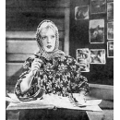
.
Картина «Богатая невеста» была положена на полку. Помог случай. Весной 1938 года сменилось руководство Кинокомитета: вместо Б. Шумяцкого пришел С. Дукельский. Он посмотрел «Богатую невесту», пришел от нее в восторг и тут же послал в Кремль. Сталину картина тоже пришлась по душе: фильму была дана зеленая улица. А режиссер и исполнительница главной роли награждены орденами Ленина..

Slide 7
«Богатая невеста» - первый фильм Пырьева, снятый в жанре музыкальной комедии. При всей его непритязательности, он пришелся по душе миллионам зрителей. Вся страна с упоением распевала «Марш трактористов», авторами которого были
В. Лебедев-Кумач и
И. Дунаевский.
.

Slide 8
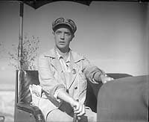
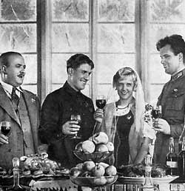
Награды моего
После такого успеха Пырьев с Ладыниной тут же приступили к съемкам второй картины - «Трактористы». И вновь это была музыкальная комедия из деревенской жизни.
В фильме «Трактористы» актриса делала все это так, будто уже давно была трактористкой и неоднократно участвовала в мотогонках» (4). Успех картины превзошел все ожидания. Марина Ладынина и Иван Пырьев
стали звездами всесоюзной величины, их работа была отмечена Сталинскими премиями.
.

Slide 9
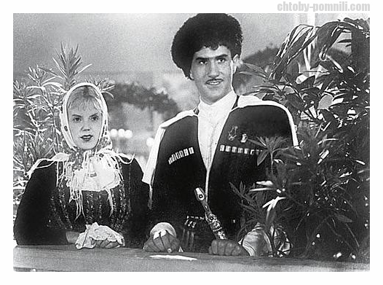
После «Трактористов», а это были уже военные годы, Иван Пырьев неожиданно решил сменить тематику. Его новая картина «Любимая девушка» была снята в жанре мелодрамы. Картина получилась посредственной и Пырьев решил вернуться к деревенской музыкальной комедии. Комедия «Свинарка и пастух» вышла на экраны уже в ноябре 1941 года. Критики тут же окрестили ее «деревенским лубком», а вот зрители приняли ее с огромным восторгом.

Slide 10
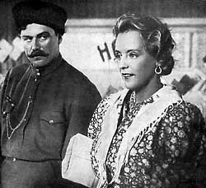
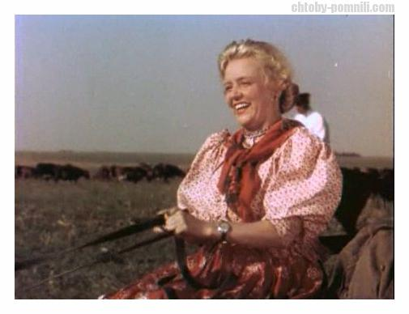
После выхода на экран фильма «Кубанские казаки» актриса получила огромное количество благодарственных писем от поклонников, среди которых было и письмо от ученика 6-го класса г. Баку. Мальчик обращался непосредственно к «председательнице колхоза Галине Ермолаевне Пересветовой»: «Мне захотелось в Ваш колхоз,

Slide 11
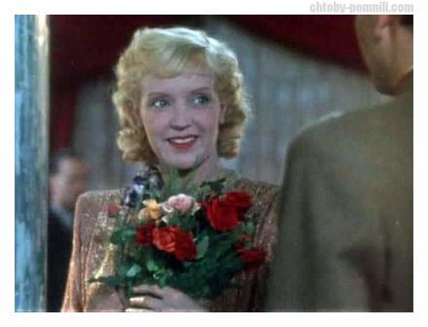
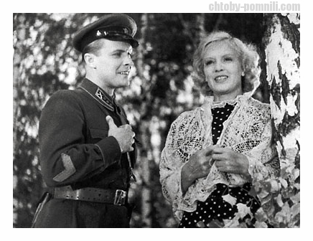
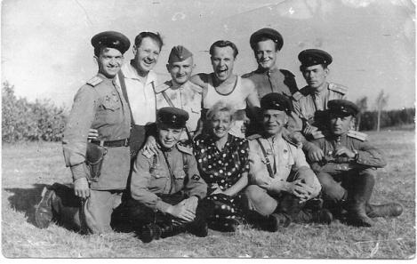
На съемках фильма «В шесть часов вечера после войны»

Slide 12
Признание заслуг
- Народная артистка СССР (1950)Лауреат Государственной премии (1941, за роль Марьяны Бажан в фильме «Трактористы»)-
- Лауреат Государственной премии (1942, за роль Глаши Новиковой в фильме «Свинарка и пастух») - Лауреат Государственной премии (1946, за роль Вари Панковой в фильме «В шесть часов вечера после войны») - Лауреат Государственной премии (1948, за роль Наташи Малининой в фильме «Сказание о земле Сибирской») - Лауреат Государственной премии (1951, за роль Галины Ермолаевны Пересветовой в фильме «Кубанские казаки») - Обладательница кинопремия «Ника» в номинации «Честь и достоинство» (1997) - Обладательница приза «За выдающийся вклад в славянский кинематограф» на I МКФ славянских и православных народов «Золотой Витязь» (1992) - Обладательница приза «Созвездие» - за выдающийся вклад в профессию (1994) - Обладательница специального приза Дома Ханжонкова «Любовь поколений» (1999) - Кавалер ордена Ленина (1938, за роль в фильме «Богатая невеста») - Кавалер ордена Дружбы народов (1983) - Кавалер ордена Почёта (1998, за большие заслуги в области киноискусства) - Награждена медалью «За освоение целинных земель» - Обладательница специального приза Президента Российской Федерации «За выдающийся вклад в развитие российского кино» (2002)

Slide 13
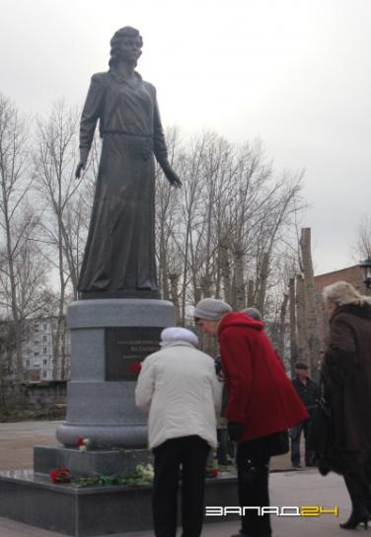
Память народная

Slide 14
Благодарю за внимание!

